Slide 1
МБУ «Культурно-информационный центр «КреДо»
Приобская библиотека семейного чтения
представляет
мультимедийную выставку,
посвященную 185-летию
со дня рождения
Дмитрия Ивановича Менделеева
(1834-1907)

Slide 2
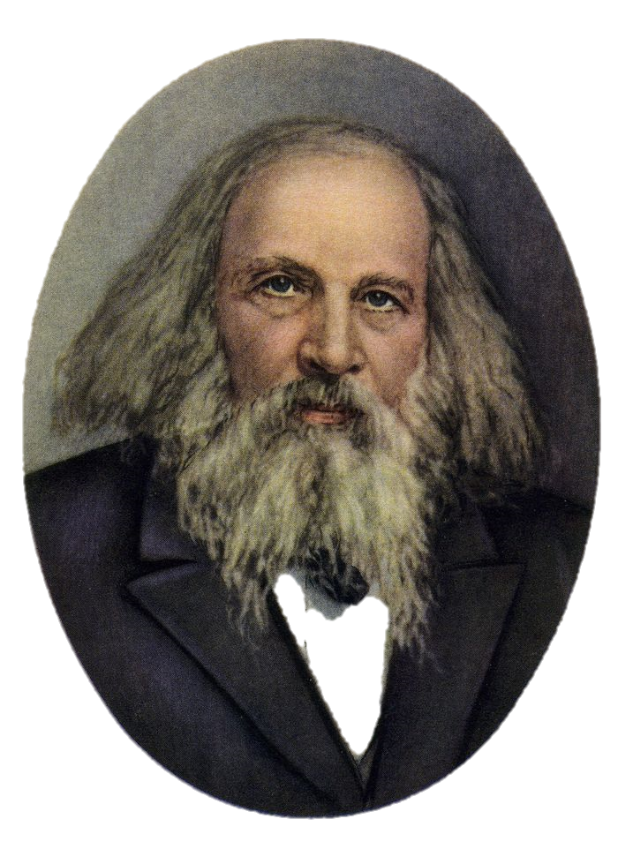
«Тобольский гений»

Slide 3

2019 год провозглашен ЮНЕСКО Международным годом Периодической таблицы химических элементов. В том же году исполняется 185 лет со дня рождения Менделеева Дмитрия Ивановича – великого русского ученого, гениального химика, физика, исследователя в области метрологии, гидродинамики, геологии, глубокого знатока промышленности, приборостроителя, экономиста, воздухоплавателя, педагога, общественного деятеля и оригинального мыслителя.

Slide 4
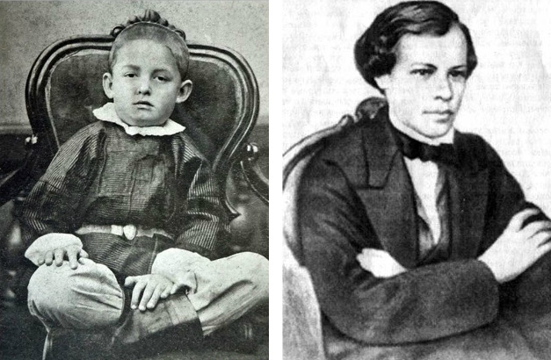
8 февраля 1834 года в Тобольске, в семье директора гимназии Ивана Павловича Менделеева родился семнадцатый ребенок, названный Дмитрием. Спустя некоторое время все заботы о многочисленном семействе легли на плечи матери, Марии Дмитриевны: Иван Павлович ослеп и был вынужден бросить службу, вскоре он умер. Очень энергичная женщина, Мария Дмитриевна, несмотря на крайне ограниченные средства, сумела обеспечить детям образование и дала возможность найти свой путь в жизни. Умерла она в 1850 году, после того как младший сын Дмитрий поступил в Петербургский Главный педагогический институт.

Slide 5
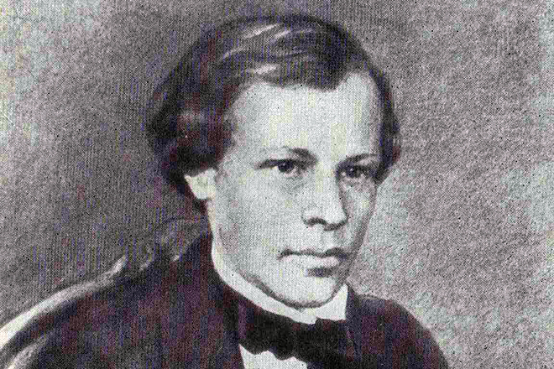
Среди профессоров педагогического института в середине XIX века были выдающиеся русские ученые: математик М. В. Остроградский, физик Э. Х. Ленц, химик А. А. Воскресенский. Под их руководством Менделеев быстро и всесторонне развивал свои природные способности. Больше всех других наук привлекала к себе молодого студента химия. Профессор А. А. Воскресенский, известный открытиями в области органической химии, оказал глубокое влияние на формирование научных взглядов молодого Менделеева, ответы которого на выпускном экзамене весной 1855 года произвели сильное впечатление на экзаменаторов своей глубиной и были отмечены золотой медалью. В сентябре 1856 года, двадцати двух лет от роду, Менделеев получил ученую степень магистра и сделался доцентом Петербургского университета. Вскоре ему было поручено чтение курсов теоретической и органической химии.

Slide 6
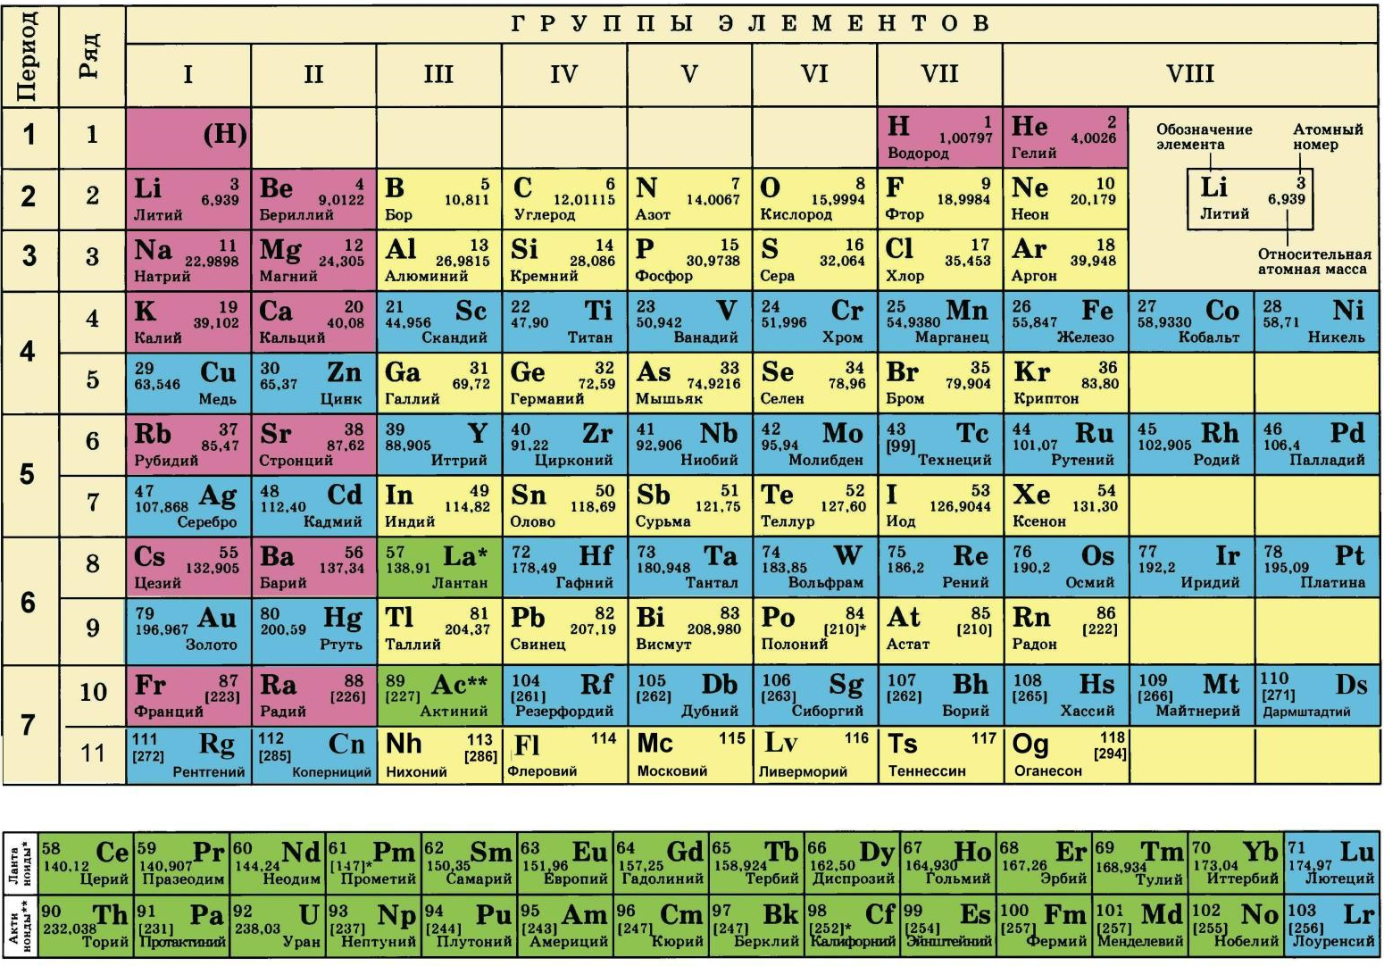
Главное открытие Дмитрия Ивановича Менделеева – Периодический закон химических элементов – не имеет равных в истории науки. Вместо разрозненных, не связанных между собой веществ перед наукой встала единая стройная система, объединившая в одно целое все химические элементы. Менделеев указал путь направленного поиска в химии будущего. Многие ученые, основываясь на периодическом законе, предсказывали и описывали неизвестные химические элементы и их свойства. Закон Менделеева оказал огромное влияние на развитие знаний о строении атома, о природе вещества.

Slide 7
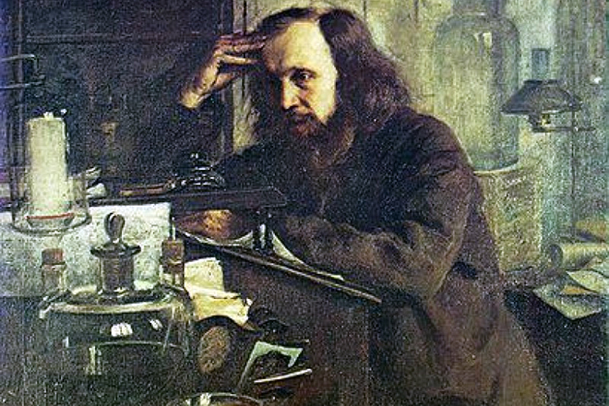
Человек чрезвычайно разнообразных интересов, Д. И. Менделеев оставил свыше пятисот печатных трудов с исследованиями по химии, физике, воздухоплаванию, метеорологии, переработке нефти и угля, использованию минеральных удобрений и т. д. Написанный им учебник «Основы химии» представлял собой первое стройное изложение неорганической химии и был переиздан 13 раз. В своем дневнике Дмитрий Иванович так охарактеризовал свои основные научные достижения: «Всего четыре предмета составили мое имя: периодический закон, исследования упругости газов, понимание растворов как ассоциаций и «Основы химии». Тут все мое богатство. Оно не отнято у кого-нибудь, а произведено мной, это мои дети…»
Ученый работал до последнего дня. 20 января 1907 года Менделеев скончался.

Slide 8
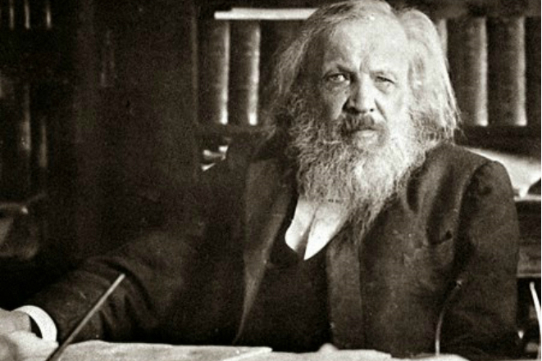
Менделееву удалось внести систему в химический мир элементов. Он превратил отрывочные наблюдения и опыты над веществом в строгую и стройную науку. Можно сказать, что он впервые построил химическую науку. После открытия периодической системы Менделеев создал капитальный труд под названием «Основы химии». Его имя дважды содержится в периодической системе элементов. Она названа его именем, а элементу номер сто один было присвоено имя «менделеевий» – в знак признания приоритета великого русского химика.

Slide 9
Библиографический список использованной литературы:
1. Артемов, Владислав Владимирович. Русские ученые и изобретатели [Текст] / В. В. Артемов ; худож. А. Н. Позиненко. - Москва : ООО "Издательство "РОСМЭН-ПРЕСС", 2004. - 336 с. : ил. ; 22 см. - (Великие русские). - 5 000 экз. - ISBN 5-353-01118-Х (в пер.).
2. Макареня, Александр Александрович. Д. И. Менделеев и физико-химические науки : Опыт научной биографии Д. И. Менделеева / А. А. Макареня. - 2-е изд., перераб. и доп. - Москва : Энергоиздат, 1982. - 256 с. : ил.
3. Савина, Людмила Алексеевна. Занимательная химия [Текст] : научно-популярная литература / Л. А. Савина. - Москва : Издательство АСТ, 2017. - 223,[1] с. : ил. ; 21 см. - (Простая наука для детей). - 2000 экз. - ISBN 978-5-17-100195-7 (в пер.).
4. Самин, Д. К. Сто великих ученых [Текст] : справочное издание / Д. К. Самин. - Москва : Вече, 2001. - 592 с. : ил. ; 22 см. - (Сто великих). - 10 000 экз. - ISBN 5-7838-0649-8 (в пер.).
5. Стариков, Валентин Иванович. Д. И. Менделеев [Текст] : биография отдельного лица / В. И. Стариков. - Свердловск : Средне - Уральское книжное издательство, 1984. - 256 с. : ил. ; 21 см. - (Наши земляки). - Библиогр.: с. 251-252. - 30 000 экз. - (в пер.).
6. Тобольский гений России [Текст] : В 2-х тт. / сост. Г. Смирнов ; отв. ред. Н. Полунина. - Тобольск : Изд-во Общественного фонда "Возрождение России", 2003.
Т.1 : Неизвестный Менделеев : Избранные сочинения. - Тобольск : Изд-во Общественного фонда "Возрождение Тобольска", 2003. - 448 с. ; 25 см. - 2 500 экз. - ISBN 5-98178-002-9 (в пер.).
7. Тобольский гений России [Текст] : В 2-х тт. / сост. Г. Смирнов ; отв. ред. Н. Полунина. - Тобольск : Изд-во Общественного фонда "Возрождение Тобольска", 2003.
Т.2 : Живой Менделеев : Автобиографические материалы и воспоминания современников. - Тобольск : Изд-во Общественного фонда "Возрождение Тобольска", 2003. - 256 с. ; 25 см. - 2 500 экз. - ISBN 5-98178-004-5 (в пер.).
8. Я познаю мир. Химия : дет. энцикл. / авт.-сост. Л. А. Савина ; худож.: А. В Кардашук, О. М. Войтенко ; Под общ. ред. О. Г. Хинн. - Москва : ООО "Фирма "Издательство АСТ", 1999. - 448 с. : ил. ; 21 см. - (Я познаю мир). - Предм. именной указ.: с. 412-429. - 20000 доп. экз. - ISBN 5-237-01305-8 (в пер.).
Составитель: библиограф Л. В. Третьякова

